Slide 1
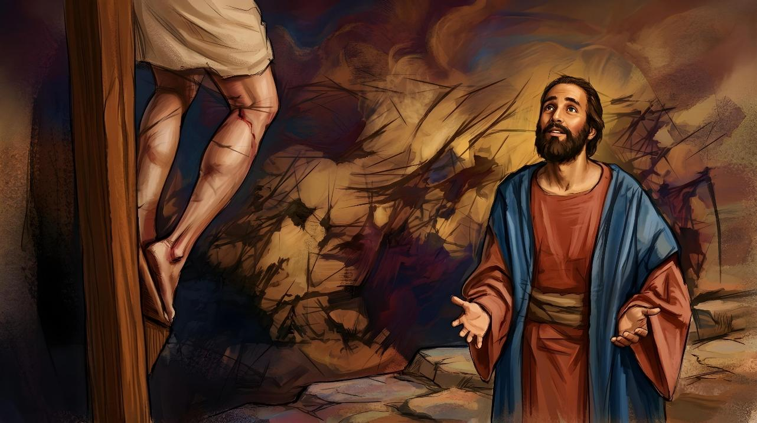
NDŨMĨRĨRI YA MŨTHARABA
Lesoni 2 ya Julaĩ 11, 2026

Slide 2
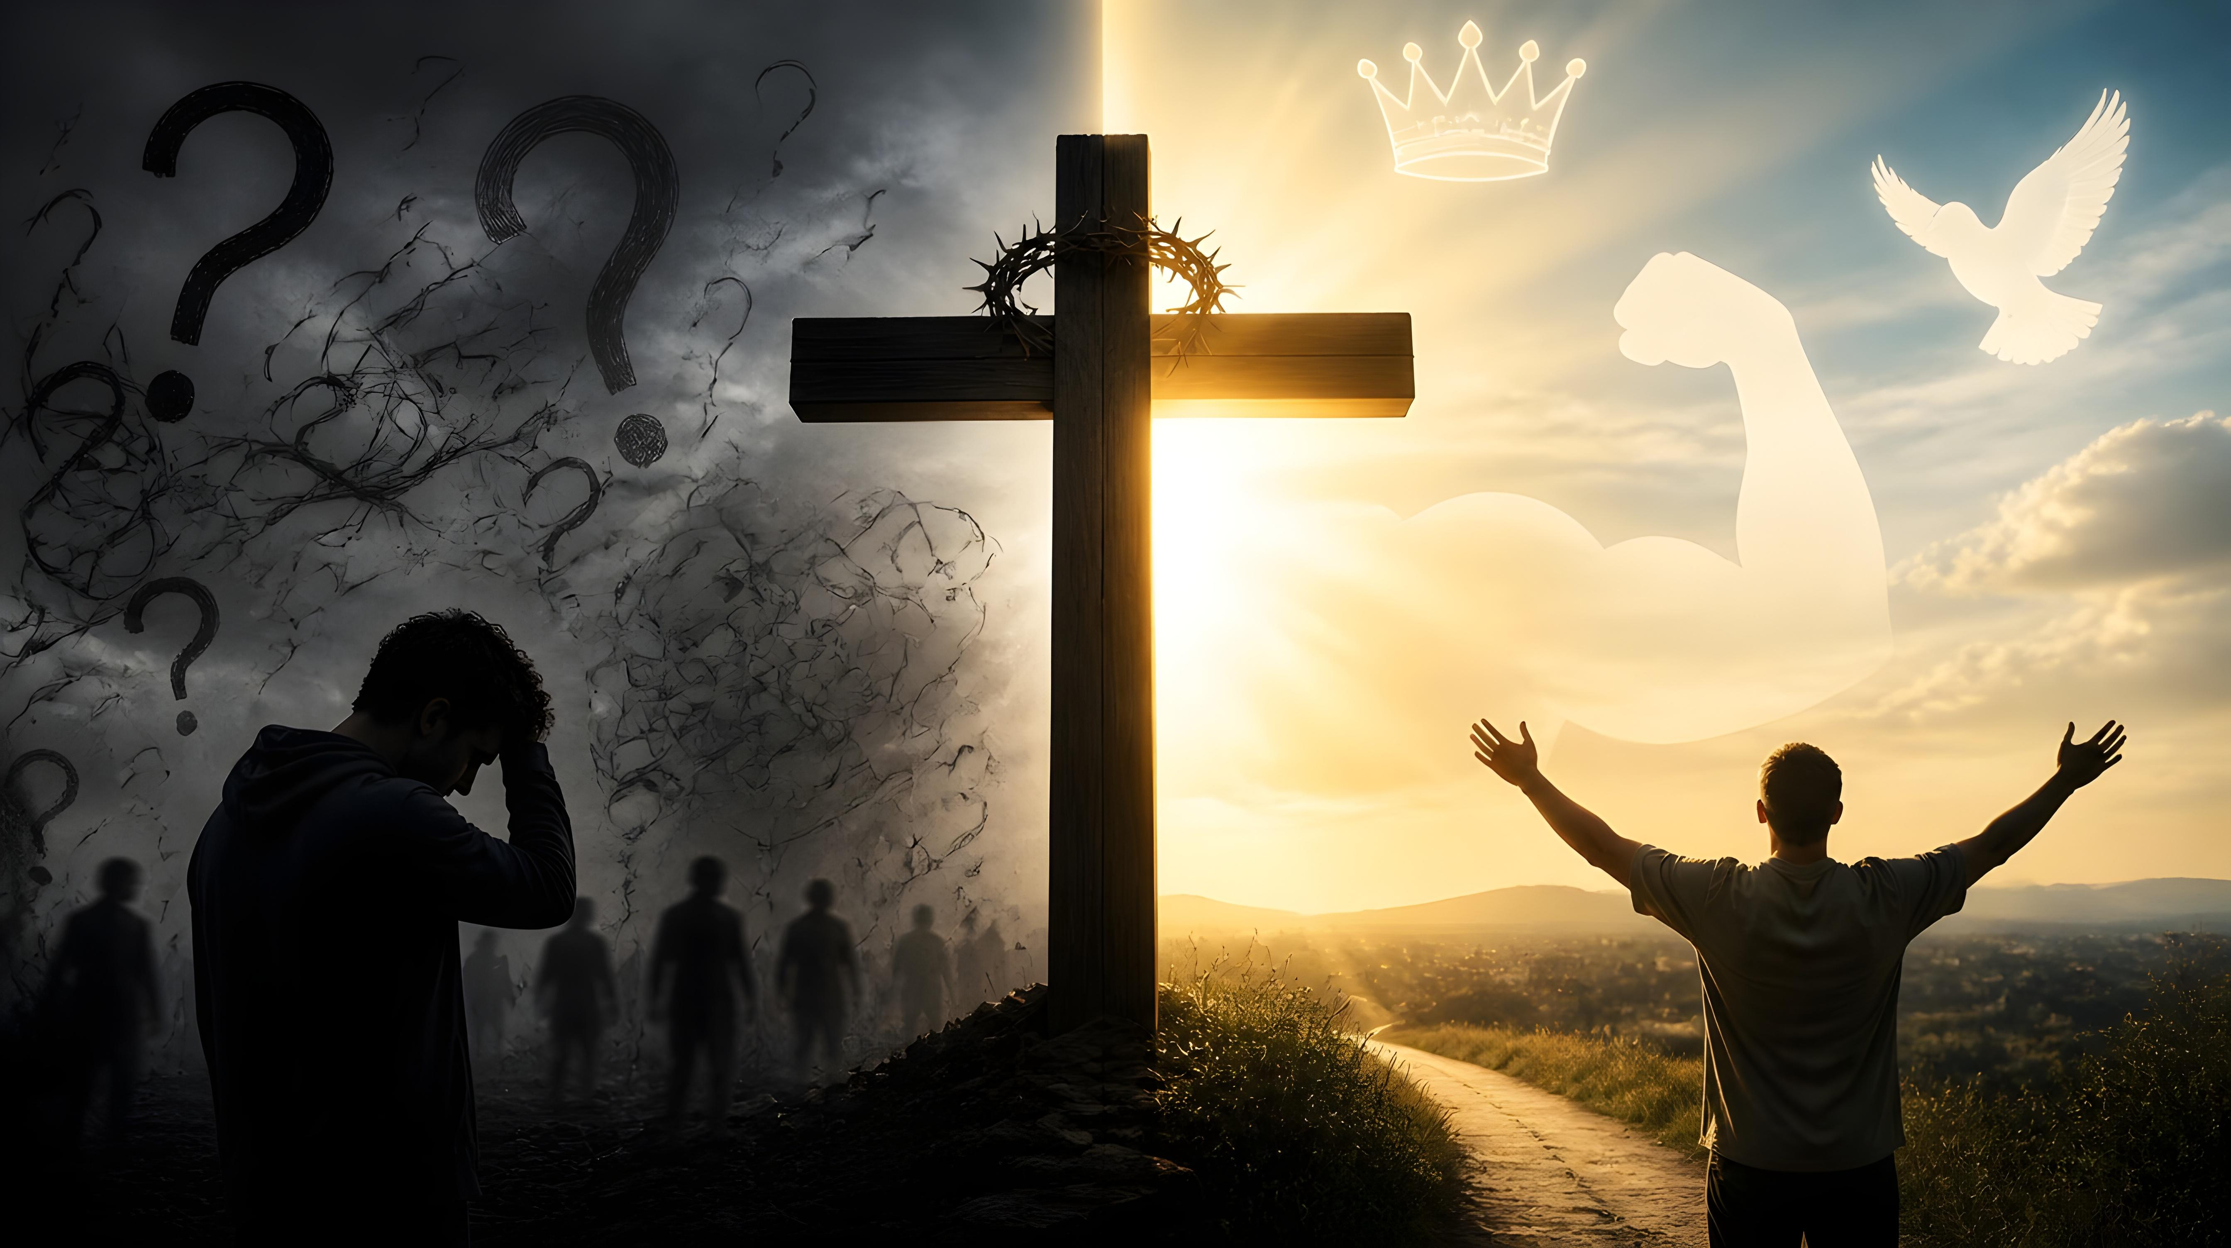
“Nĩ gũkorwo ndũmĩrĩri ya mũtharaba nĩ ũrimũ kũrĩa arĩa maroora, no kũrĩ ithuĩ nĩ arĩa tũrahonokio-rĩ, ũndũ ũcio nĩ hinya wa Ngai”
(1 Akorinitho 1:18, NIV)

Slide 3

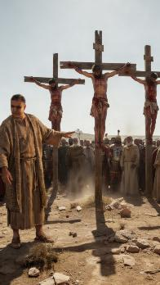
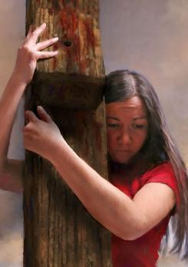
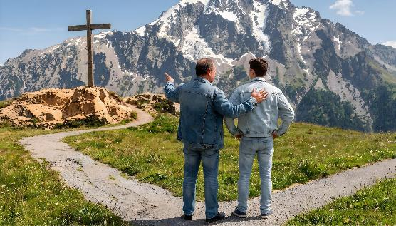
1 Akorinitho 1:17-31 yaragia igũrũ rĩa njĩra ĩrĩa gĩĩko kĩa mũtharaba-inĩ gĩkaga thĩiniĩ wa mĩtũrĩre ya andũ.
Kũrĩ etĩkia, mũtharaba nĩ rũri rwa ũrĩa ũhonokio wokire. No kũrĩ andũ arĩa maikaraga karne ya mbere, mũtharaba warũgamagĩrĩra o gĩkuũ kĩrĩ thoni kĩa mwĩkinae.
Kũhonokio nĩ mũndũ ũrĩa wakuire igũrũ rĩa mũtharaba na atĩ akĩrĩiũka? Kũrĩ andũ nĩ ũrimũ, ũndũ wagĩte mwĩcirĩrie, na ũhinyĩrĩrĩku. No kũrĩ amwe aitũ arĩa tũhingũrĩte ngoro ciitũ twetwo nĩ Roho Mũtheru, mũtharaba “hinya wa Ngai, […] ũũgĩ, ũthingu, gũtherio, na gũkũũrwo” (1 Akor. 1:18, 30).
Ũũgĩ wa Ngai
Ũgũrũki wa mũtharaba
Hinya wa Ngai
Ndũmĩrĩri ya mũtharaba
Ũrimũ na kũnyihĩrwo kwa Ngai

Slide 4
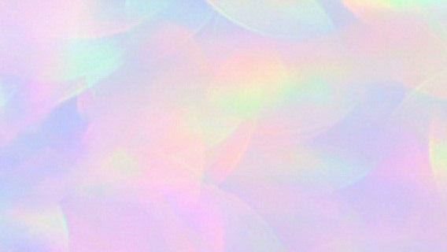
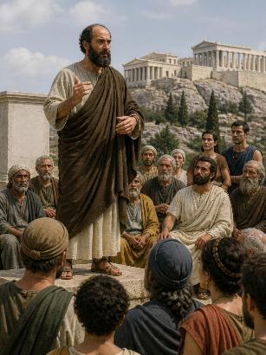
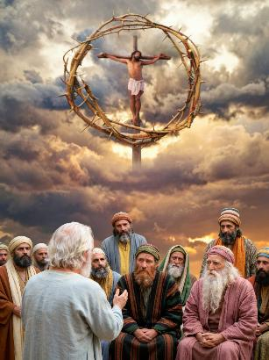
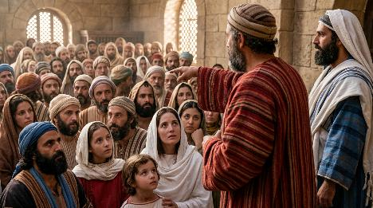
ŨŨGĨ WA NGAI
“no kũrĩ arĩa Ngai etĩte, Ayahudi o na Ayunani, Kristũ nĩwe hinya wa Ngai na ũũgĩ wa Ngai.” (1 Akorinitho 1:24)
Thĩiniĩ wa Athena, Paũlũ ahũthĩrĩte ũũgĩ wa ũ-mũndũ kũigwithia andũ arĩa marĩ oogĩ. No kuuma hau, agĩtua o kũhũthĩraga ũũgĩ wa ũngai wiki tu.
Ngai We Mwene amũtũmĩte akahunjie ndũmĩrĩri Yake “…, no ti ndĩũheane na ũũgĩ wa mũndũ, nĩgeetha mũtharaba wa Kristũ ndũkae kwagithio kĩene.” (1 Akor. 1:17 NIV).
Nĩ ũũgĩ ũrĩkũ ũcio wa ũngai wahunjagio nĩ Paũlũ?
Ũũgĩ wa Ngai ũninaga ““Ũũgĩ wa andũ arĩa oogĩ;”; na kweheria akeheria “ũmenyo wa andũ arĩa imenyi” (1 Akor. 1:19); na “agatuua ũũgĩ wa thĩ ĩno ũrimũ?” (1 Akor. 1:20).
Ũtiganu na ũũgĩ wa mwĩ-ĩ-cirĩrie wa ũmũndũ, ũũgĩ wa Ngai ũnyitanĩte na “ahũthĩrire maũndũ ma ũrimũ marĩa tũhunjagia nĩgeetha ahonokie arĩa mamwĩtĩkagia” (1 Akorinitho 1:21).

Slide 5

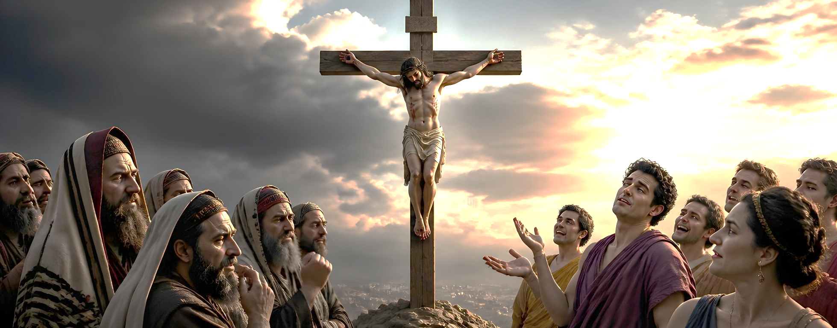

ŨGŨRŨKI WA MŨTHARABA
“no ithuĩ tũhunjagia ũhoro wa Kristũ arĩ mwambe mũtĩ igũrũ: maũndũ macio nĩ mũhĩnga kũrĩ Ayahudi na ũrimũ kũrĩ andũ-a-Ndũrĩrĩ,” (1 Akorinitho 1:23)
Kiugo gĩa kĩ-Greek mōria (ũgũrũki, ũrimũ, ũkĩĩgu) na kĩhũthĩrĩtwo maita Matano thĩiniĩ wa 1 Akorinitho:
“Nĩgũkorwo ndũmĩrĩri ya mũtharaba nĩ ũrimũ kũrĩ arĩa maroora” (1 Akorinitho 1:18)
“kwagĩrĩire ahũthĩre maũndũ ma ũrimũ marĩa tũhunjagia nĩgeetha ahonokie arĩa mamwĩtĩkagia.” (1 Akor. 1:21)
“no ithuĩ tũhunjagia ũhoro wa Kristũ arĩ mwambe mũtĩ igũrũ, […] ũrimũ kũrĩ andũ a ndũrĩrĩ” (1 Akor. 1:23)
“Mũndũ ũtarĩ na Roho ndetĩkagia [..] moimaga kũrĩ Roho wa Ngai, […] nĩ ũrimũ kũrĩ we” (1 Akor. 2:14)
“Nĩgũkorwo ũũgĩ wa thĩ ĩno nĩ ũrimũ maitho-inĩ ma Ngai.” (1 Akorinitho 3:19)
Mũtharaba nĩ ũrimũ kũrĩ arĩa moorĩte; kũrĩ arĩa matooĩ Ngai (Ndũrĩrĩ); kũrĩ arĩa meciragia o maũndũ ma thĩ (mũndũ wa ndũire); acio arĩa mathagwo nĩ ũũgĩ wao ene.
No mũtharaba wa Kristũ nĩ kĩrathimo kũrĩ arĩa mahonoketio, nĩ kuuga, arĩa mendaga kuowona na mwonere wa Ngai.

Slide 6

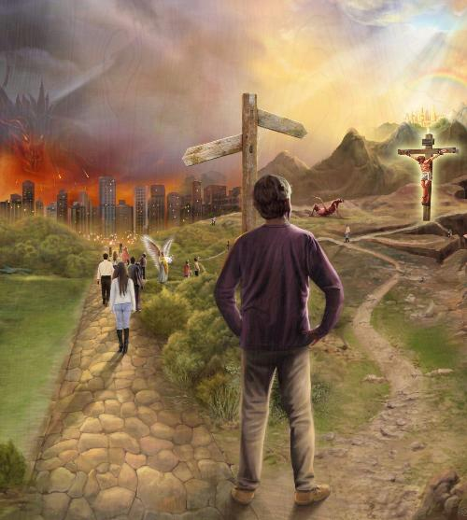
HINYA WA NGAI
“Nĩgũkorwo ndũmĩrĩri ya mũtharaba nĩ ũrimũ kũrĩ arĩa maroora, no kũrĩ ithuĩ arĩa tũrahonokio-rĩ, ũndũ ũcio nĩ hinya wa Ngai.” (1 Akorinitho 1:18)
Mũtharaba wĩna hinya wa kuonania ũũru woothe wa mũndũ na wega wa Ngai (1 Akor. 1:18).
ũũru wa mũndũ
Ũgũrũki /ũrimũ/ũkĩgu
Gwĩthũkangia
Wega wa Ngai
Hinya
kwohera
Kũũra
Kũhonokia
Kũregwo
Gwĩtĩkĩrĩka
Arĩa maregaga mũtharaba magethaga maciaro ma ciĩko ciao njũru, na marigĩrĩrio-inĩ nĩ makanangwo nĩ ũmwe ũrĩa maregire.
Hinya wa Ngai, ũrĩa wonanirio igũrũ rĩa mũtharaba, nĩ ũhotaga kũnyitithania mũndũ na Ngai amuohera mehia make moothe, na kũmũhe muoyo ũtathiraga (Akol. 1:20; 1P. 2:24).

Slide 7

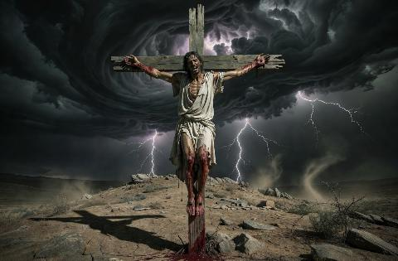
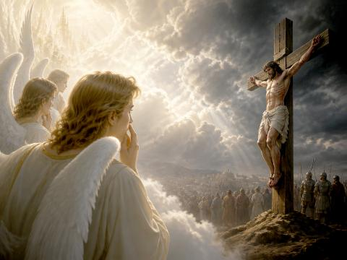
NDŨMĨRĨRI YA MŨTHARABA
“Nĩgũkorwo Ngai na ũndũ wa ũũgĩ wake nĩonire atĩ andũ a thĩ ĩno na ũũgĩ wao matikaamũmenya, akĩona kwagĩrĩire ahũthĩre maũndũ ma ũrimũ marĩa tũhunjagia nĩgeetha ahonokie arĩa mamwĩtĩkagia.” (1 Akorinitho 1:21)
Nĩkĩĩ gĩtũmi gĩa kũhunjia ndũmĩrĩri ya mũtharaba arĩ ũrimũ (1 Akorinitho 1:21-24)?
Ayahundi metereire Messiah ũrĩa ũngĩamakũrire ũhinyĩrĩria-inĩ wa Aroma. Rĩrĩa Jesũ anĩrĩire atĩ nĩ ekwambwo, ona arutwo Ake mwene makĩigua ihooru. Mũno makĩria, harĩ Mũyahudi, mũndũ ũgũcunjuura mũtĩ-inĩ arĩ mũndũ mũrume nĩ Ngai (Gũcokerithia 21:23). Harĩ mũndũ wa Ndũrĩrĩ, ũrĩa ona ũtetereire Mũkũũri, gũtiriha kwarĩ kũhananu: mũtharaba nĩ ũrimũ/ ũgũrũki.
No ningĩ, harĩ araika, ndũmĩrĩri ya mũtharaba harĩ o nĩ ũndũ ũngĩ wĩ ũtiganu mũnene. Jesũ, ũrĩa mooĩ e Igũrũ, akĩ-ĩ-tĩkĩria we Mwene oragwo kumana na wendo kũrĩ rũrĩrĩ rwa andũ mamũregete. Ũyũ nĩguo mworotererio ũrĩa Paũlũ endaga kwonania rĩrĩa arutanaga.
Ndũmĩrĩri ya mũtharaba yonanagia na ũraaya ũrĩa Ngai akoretwo endete gũtũhe ũhonokio.

Slide 8

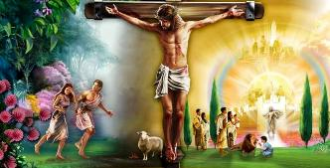
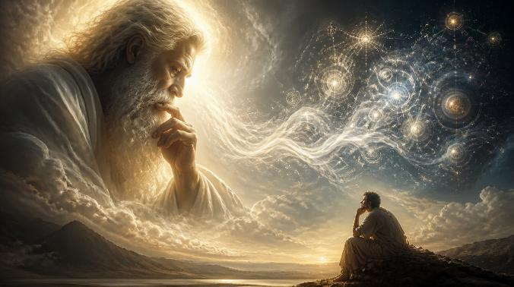
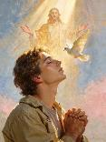
ŨRIMŨ NA KŨHINYĨRĨRĨKA KWA NGAI
“Nĩgũkorwo ũrimũ wa Ngai nĩ mũũgĩ gũkĩra ũũgĩ wa mũndũ, naguo ũhũthũ wa Ngai nĩ mũritũ gũkĩra hinya wa mũndũ.” (1 Akorinitho 1:25)
Ngai no akorwo na njĩra o yothe ee mũkigu kana e mũhinyaru (1 Akor. 1:25)?
Aca ona gũtingĩhoteteka, nĩgũkorwo Ngai ndarĩ kaũgũ. Paũlũ na njĩra hũthũ arageria gũthondeka mũhiano ũngĩrorithanio: korwo Ngai nĩ arĩ na meciria ma ũrimũ, angĩkorwo nginya ningĩ arĩ mũgĩ gũkĩra mũndũ ũrĩa ũngĩkorwo oĩkaine na kũhĩga andũ-inĩ othe; ona kana angĩkorwo na mĩario ya ũhũthũ/ mĩhinyĩrĩrĩku thĩiniĩ wa Ngai, mwario ĩyo ĩngĩkorwo na hinya gũkĩra mĩario/ngarari cia arĩa me mĩario ya hinya mũnene thĩiniĩ wa thĩ.
Ũũgĩ woothe wa arĩa oogĩ ũngĩtukanĩtio thĩ yothe ndũngĩkorwo na ũhooti wa gũtaũkwo nĩ mũbango wa ũhonokio wa andũ.
No Ngai okoretwo na ũhoti wa kũheana ũhonokio, kũhĩtũkĩra hinya wa igongona rĩa Jesũ rĩrĩa rĩekĩkire mũtharaba-inĩ, “kũrĩ arĩa marahonokio” (1 Akor. 1:18); “kũrĩ etĩkia” (1 Akor. 1:21); na “arĩa metĩtwo” (1 Akor. 1:24).
Nyita atĩ no arĩa metĩkĩtie thĩiniĩ wa Jesũ na kwamũkĩria rĩtana rĩa Roho Mũtheru nĩ makahonokio.

Slide 9

“Kũrĩ meciria ma kĩrĩndĩ kĩnene gĩratũũra ihinda rĩrĩ tũrĩ, mũtharaba wa Karuwali ũthiũrũrũkĩirio nĩ iririkano theru. Ngwatanĩro ndathime nĩ cinyitanagĩra hamwe na ciĩko cia kwambwo. No thĩiniĩ wa matukũ-inĩ ma Paũlũ mũtharaba wakuagwo na mwĩiguĩre wa kũrega gwĩtĩkĩrĩka na kĩ-guoya. Kwambararia ta Mũhonokia wa andũ ũmwe ũrĩa watũnganire na gĩkuũ mũtharaba-inĩ, gwĩtĩkĩra o ũguo kũrumwo na ũregani. […]
Angĩarorirwo igũrũ ta mũndũ mũnyihĩre nĩ meciria akĩgeria kuonania ũrĩa mũtharaba ũngĩkorwo na ũnyitanĩri wa kwambararia kwa rũruka kana andũ othe. No harĩ Paũlũ mũtharaba warĩ kĩndĩ kĩmwe kĩa bata wa igũrũ makĩria. […] nĩ ooĩ na mũikarĩre wake mwene atĩ rĩrĩa mwĩhia enyitĩra wendo wa Ithe, ta ũrĩa wonekaga thĩiniĩ wa igongona rĩa Mũriiũ, na kwĩneana kũrĩ kwonererio kwa ũ-ngai, ũgarũrũku wa ngoro ũkagĩa ho, na kumanagia na hau Kristũ agatuĩka wothe thĩiniĩ wa ciothe.”
EGW (The Acts of the Apostles, p. 245)

